Slide 1
Сравнительный анализ
войны России с наполеоном
В 1812 г.
и великой отечественной войны
на территории
Советского союза 1941-1945 г.г.
( I период )
Работа
Учащихся 10-б класса
Донецкой общеобразовательной школы I-III ст. № 20
Иващенко Даниила
Чернова Леонида

Slide 2
Первый период Отечественной войны
1812 года и Великой Отечественной войны 1941-1945 годов характеризуется наступлением наполеоновских войск в 1812 году вглубь России и немецко-фашистских войск в 1941-1942 годах на территории СССР

Slide 3
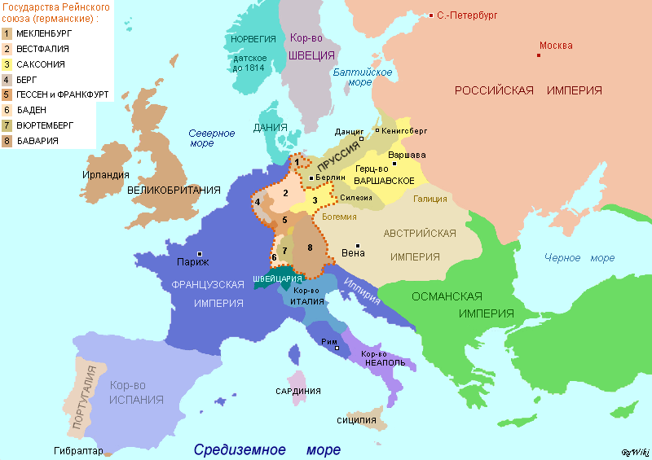
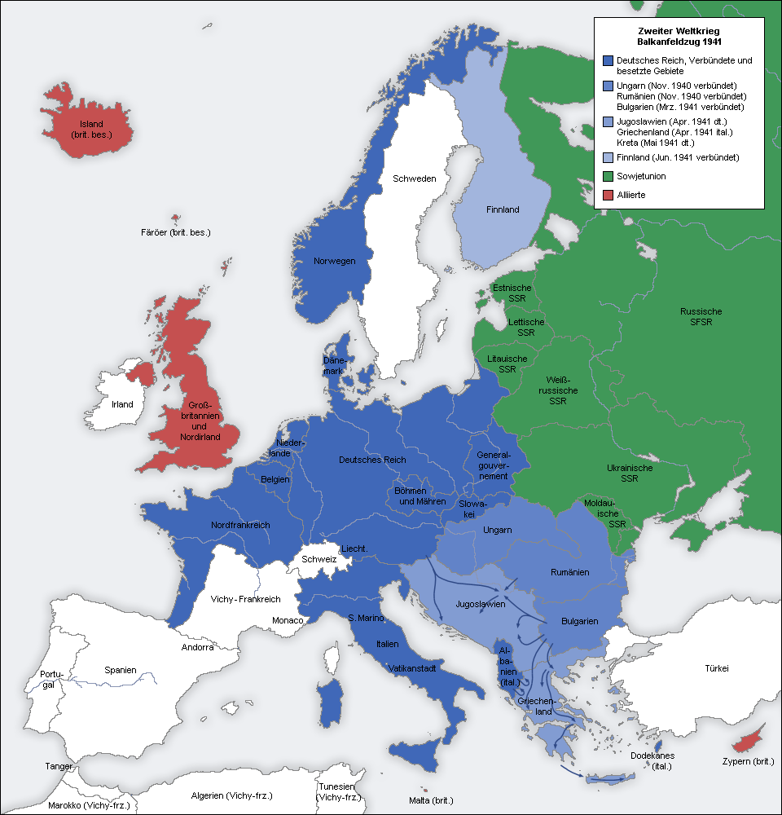
Накануне
1812
1941-1945

Slide 4
Накануне
Перед вторжением на территорию России в 1812 году Наполеон покорил практически всю Европу за исключением Англии.
Перед нападением на СССР фашистская Германия захватила большую часть Европы, другие государства стали её союзниками. Исключение составляли Англия, воюющая против Германии и нейтральные государства

Slide 5
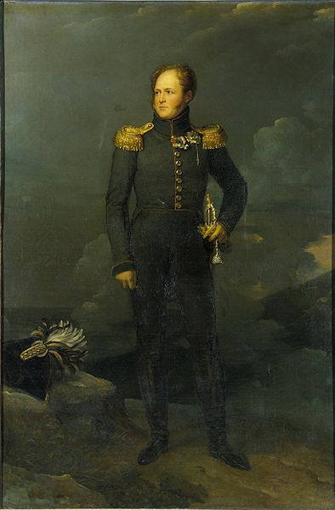
1812
Наполео́н I Бонапа́рт
Алекса́ндр I Павлович

Slide 6
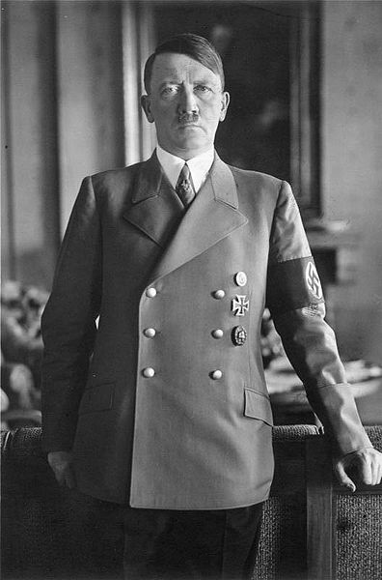
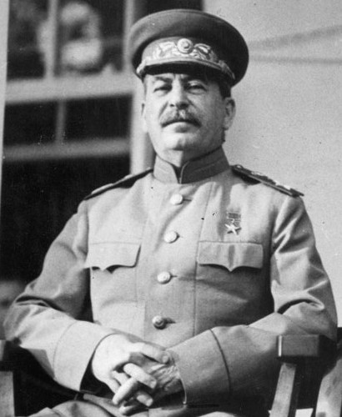
1941-1945
Адо́льф Ги́тлер
Ио́сиф Виссарио́нович Ста́лин

Slide 7
Противоборствующие стороны.
Отечественная война 1812г.
 | Франция | Российская Империя
Армия | 610 тысяч человек | 600 тысяч человек
Орудия | 1370 единиц | 1600 единиц
Ополченцы | - - - | 400 тысяч ополченцев
Потери | Ок. 580 тысяч человек Свыше 1200 орудий | 210 тысяч человек

Slide 8
Противоборствующие стороны.
Великая Отечественная война 1941-1945.
 | Германия | СССР
Личный состав | 4,3 млн. чел. (1941) | 3,1 млн. чел. (1941)
Орудия и миномёты | 42 601 | 57 041
Танки и штурмовые орудия | 4171 | 13 924
Самолёты | 4846 | 8974
Безвозвратные Потери | 8,6 млн. человек | 11,5 млн. человек

Slide 9
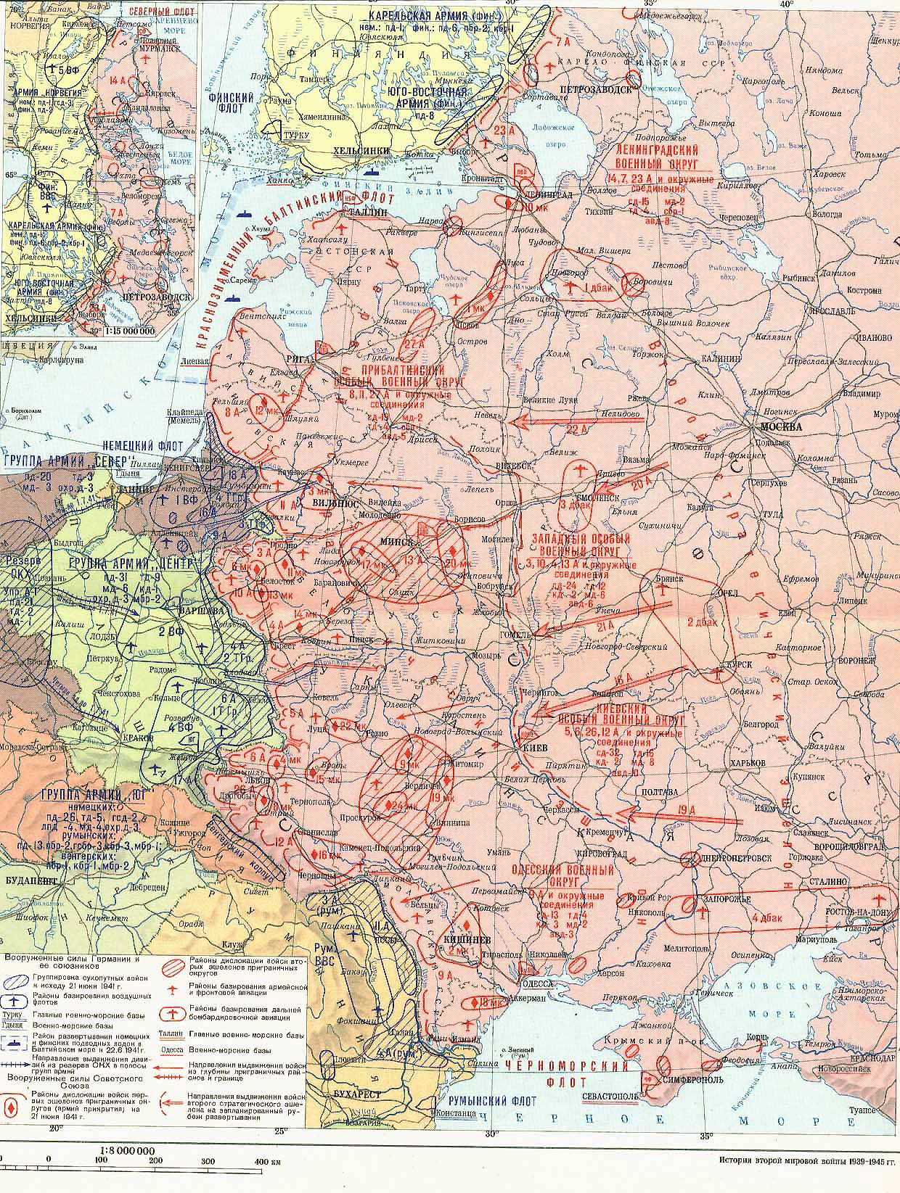
Сосредоточение немецко-фашистских и советских войск накануне
Великой Отечественной войны
1941-1945г.

Slide 10
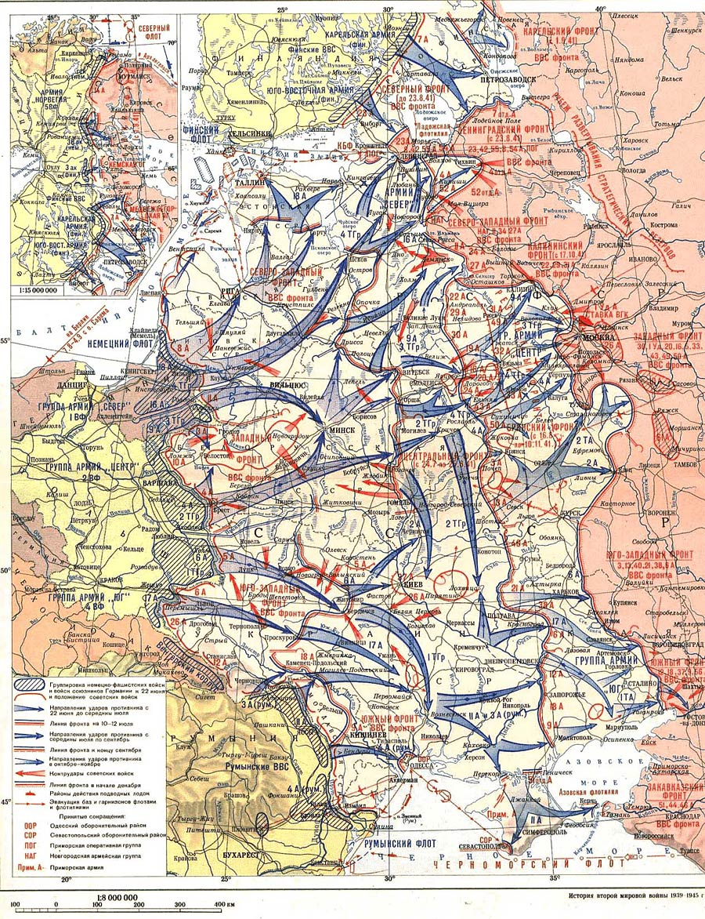
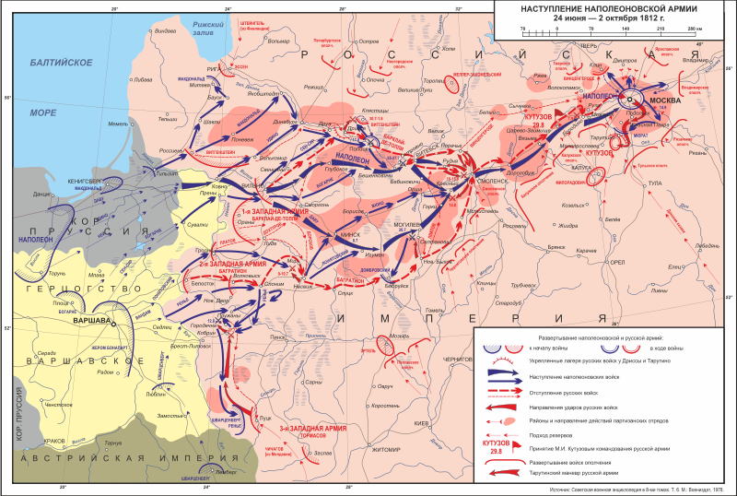
Нашествие
1812
1941-1942

Slide 11
Начало войны
12 (24) июня 1812 года
22 июня 1941 года
Время нападения Наполеона на Россию
и Гитлера на СССР
было выбрано одинаковое

Slide 12
Переправа наполеоновской армии через Неман

Slide 13
Ключевые события I периода Отечественной войны 1812 года
Наступление Наполеона (июнь — сентябрь 1812 года)
От Немана до Смоленска Сражение под Клястицами, Первое сражение под Полоцком, бой у Гродно (1812), Бой под Миром (1812), Бой под Салтановкой, бой под Кобрином, Сражение под Городечно
От Смоленска до Москвы Смоленское сражение (1812), Бой у Валутиной горы
Бородинское сражение

Slide 14
От Немана до Смоленска – Центральное Направление
Бой под Миром
Бои под Островно

Slide 15
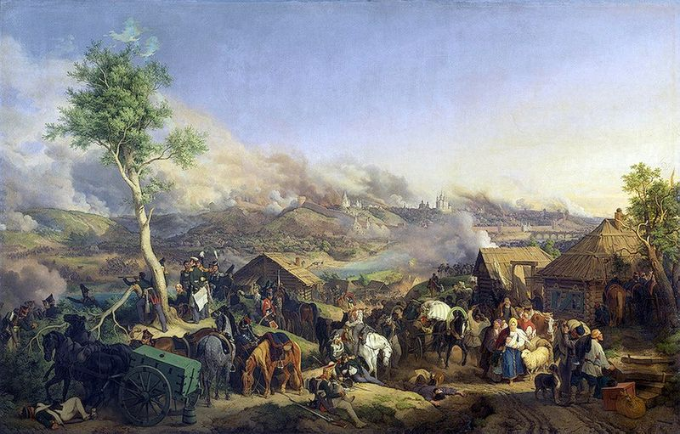
От Смоленска до Москвы
Смоленское сражение
Бой у Валутиной горы

Slide 16
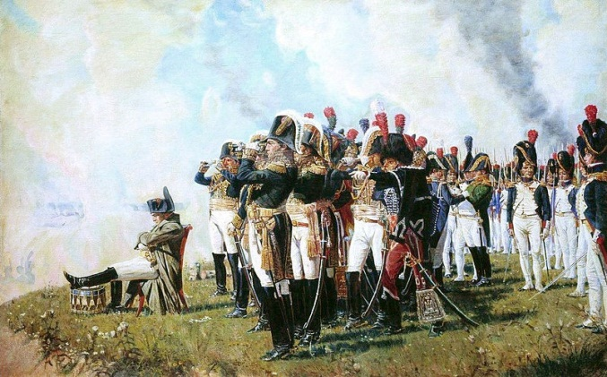
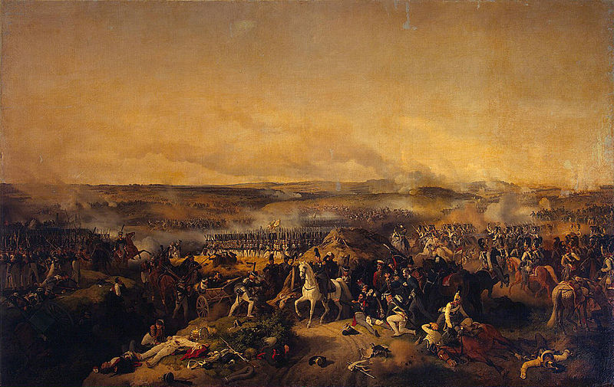
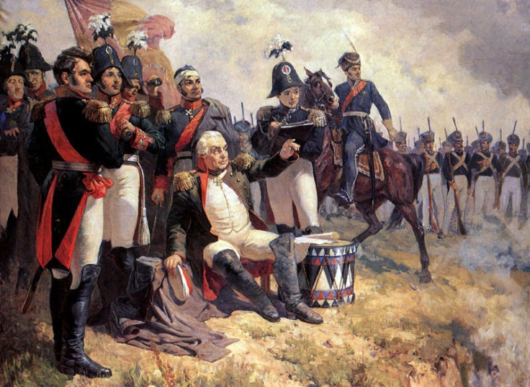
Бородинское сражение

Slide 17
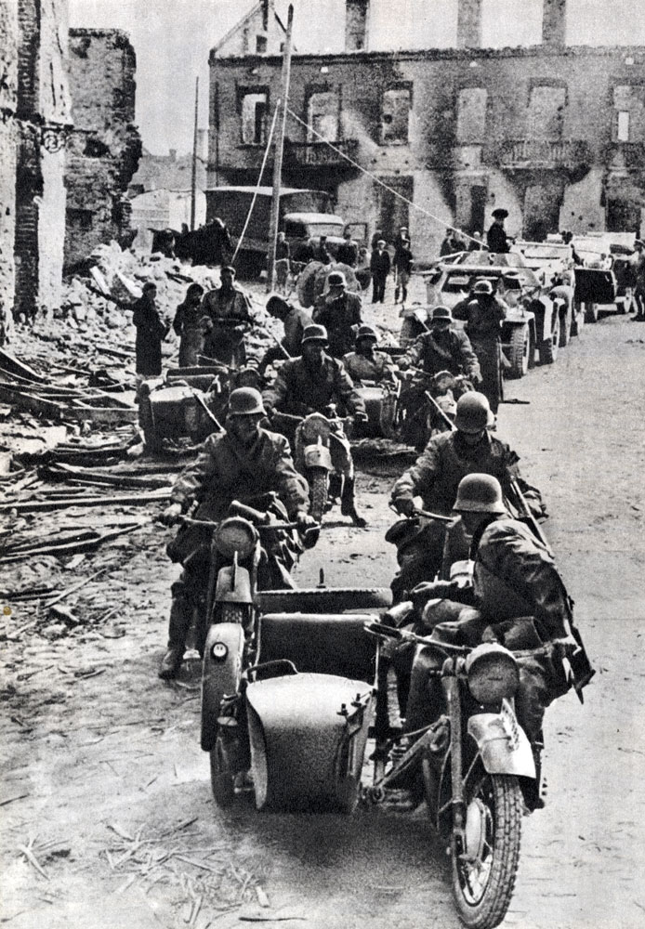
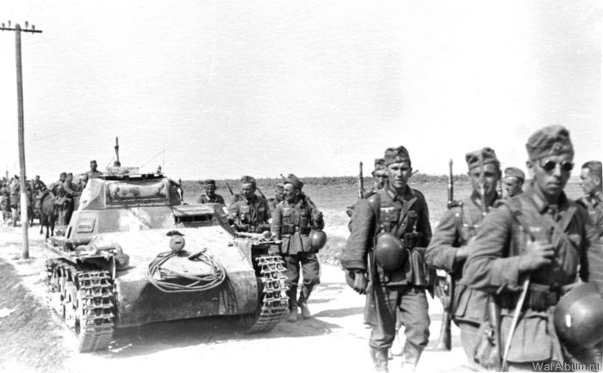
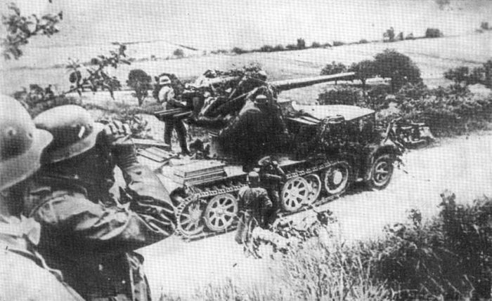
Наступление немецко-фашистских войск

Slide 18
Ключевые события I периода Великой Отечественной войн 1941 – 1945 г.г.
Летне-осенняя кампания 1941 сражение под Луцком-Бродами-Дубно, оборона Киева, Оборона Ленинграда, оборона Одессы, бои на Смоленском направлении.
Зимняя кампания 1941—1942 годов Битва за Москву Оборона Севастополя (1941—1942), Любанская операция с целью снятия блокады Ленинграда.
Лето — осень 1942 года Керченско-Феодосийская операция, Харьковская операция (1942), Воронежско-Ворошиловградская операция, оборона Сталинграда.

Slide 19
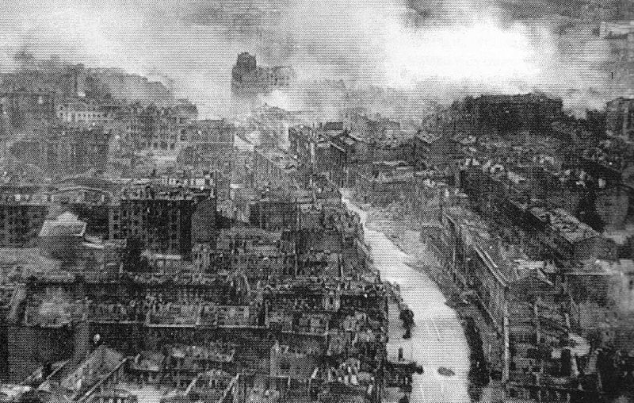
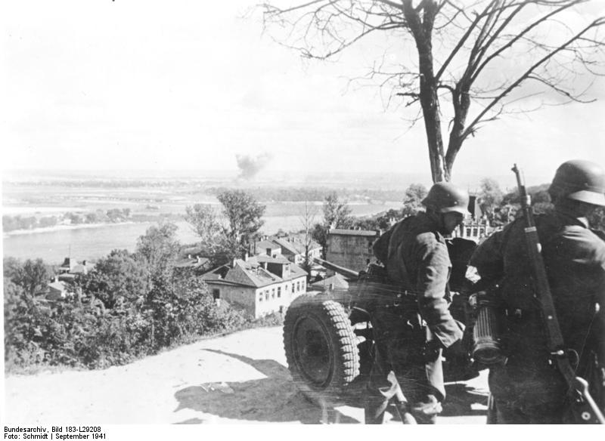
Летне-осенняя кампания 1941
Немецкая пушка на огневой позиции
Руины Киева

Slide 20
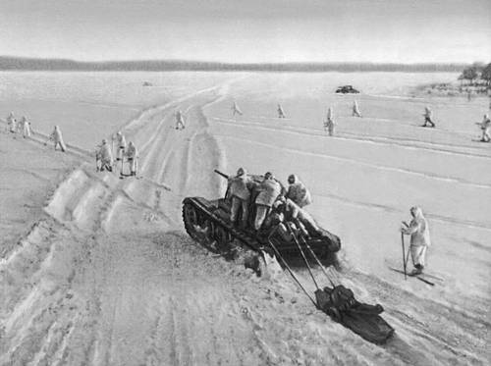
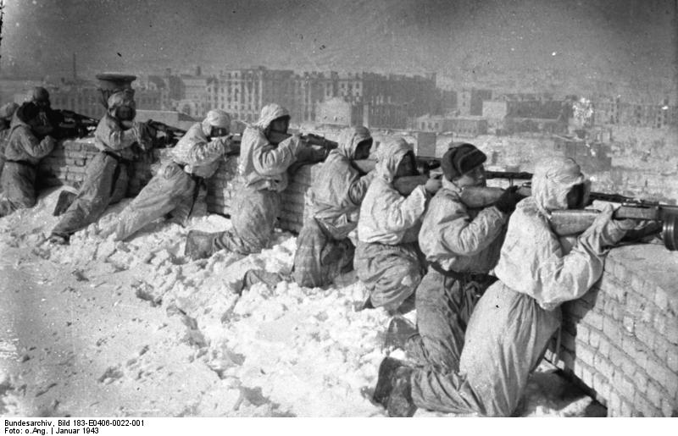
Зимняя кампания 1941—1942 годов
Бой за населённый пункт
Наступление советских войск под Москвой. Декабрь 1941 года

Slide 21
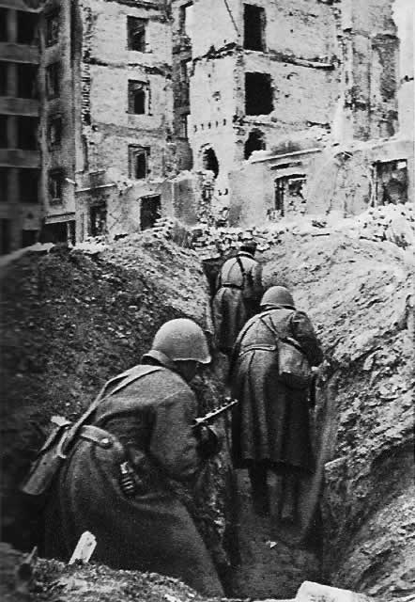
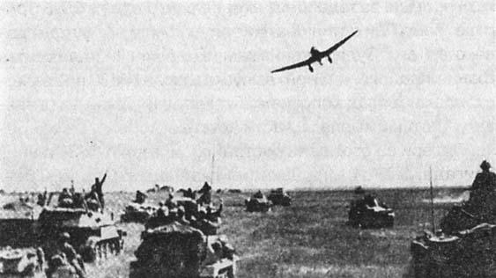
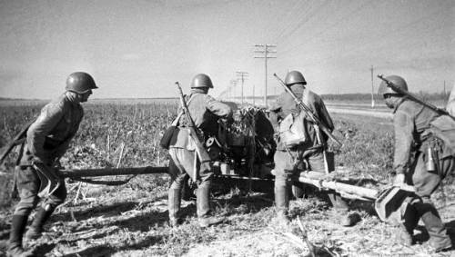
Лето — осень 1942 года

Slide 22
Итоги
Наполеону не удалось, как он планировал, разбить в приграничных районах русские армии по отдельности
Сократилась ударная группировка с 600 тысяч до вторжения, до 130 тысяч перед Бородинским сражением
Большие потери в армии Наполеона
Растянулись коммуникации, затруднялось снабжение армии
Был сорван гитлеровский план молниеносной войны «блицкриг»
Гитлеровцам не удалось разгромить Красную армию в приграничных боях
В оборонительных сражениях Красная армия нанесла большие потери немецко-фашистским войскам
В битве под Москвой немецко-фашистские войска впервые потерпели поражение и был развеян миф о непобедимости немецкой армии

